Slide 1
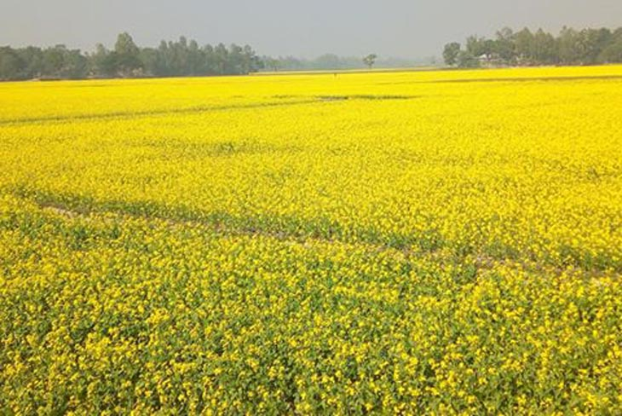
স্বাগতম

Slide 2
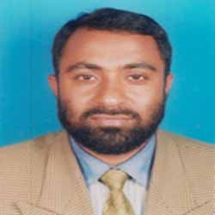
পরিচিতি
মোঃ ফোরকান উদ্দিন
সহকারী শিক্ষক,
কলারণ চন্ডিপুর আদর্শ মাধ্যমিক বিদ্যালয়
পিরোজপুর।
শ্রেণি : সপ্তম শ্রেণি
বিষয়ঃ সাহিত্য কণিকা

Slide 3
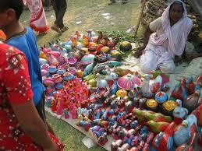
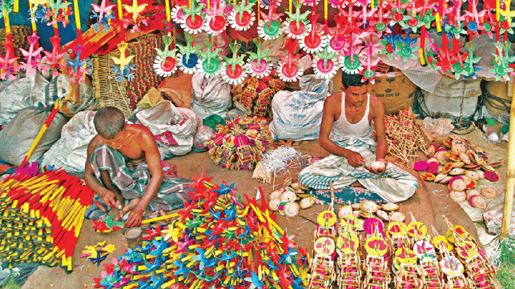
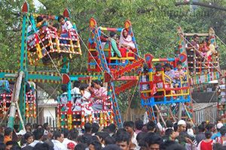
মেলা : আহসান হাবীব
উপরের ছবিগুলি কিসের ?
মেলার

Slide 4
পাঠের বিষয়
মেলা: আহসান হাবীব

Slide 5
শিখনফল
১। কবি পরিচিতি বলতে পারবে।
২। শব্দের অর্থ লিখতে ও বলতে পারবে ।
৩। কবিতাটির মূলভাব লিখতে পারবে।
৪। ‘বিভিন্ন মেলা’ সম্পর্কে বলতে পারবে।

Slide 6
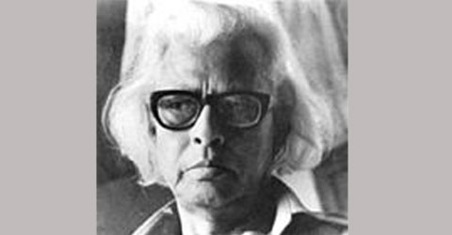
কবি পরিচিতি
তিনি ১৯৮৫ সালে মৃত্যুবরণ করেন।
উল্লেখযোগ্য গ্রন্থ : রাত্রিশেষ, ছায়াহরিণ, সারাদুপুর, আশার বসতি। ্।
সাংবাদিকতা।
পিরোজপুর জেলায় ।
১৯১৭ সালে
আহসান হাবীব
জন্ম
জন্মস্থান
গ্রন্থ
পেশা
মৃত্যু

Slide 7
আদর্শ পাঠ
জগৎ জুড়ে যায় ছড়িয়ে
…….............
স্বপ্ন তারা যায় বিলিয়ে।
সরব পাঠ

Slide 8
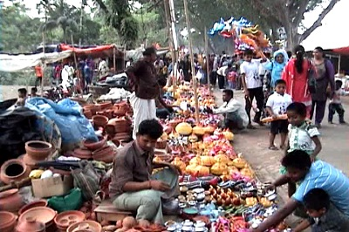
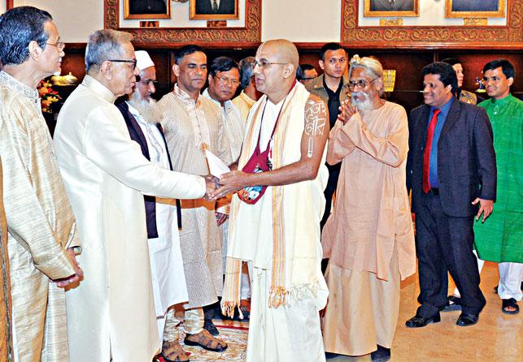
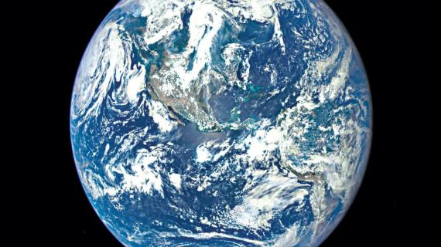
নতুন শব্দের অর্থ
মিলন বা একত্র হওয়া
মেলা
প্রীতি
বন্ধুত্ব
জগৎ জুড়ে
পৃথিবী জুড়ে

Slide 9
বাক্য গঠন
মেলা
বৈশাখী মেলায় খুব মজা হয়।
প্রীতি
মানুষে মানুষে প্রীতির সম্পর্ক থাকা উচিত।
জগৎজুড়ে
জগৎজুড়ে মানুষের মানুষের বসতি।

Slide 10
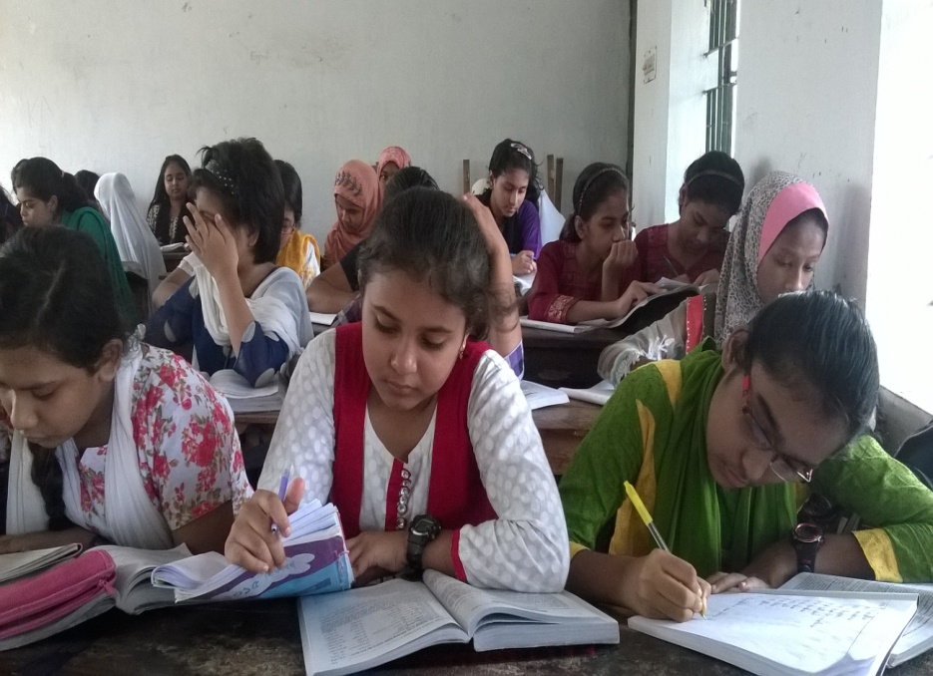
একক কাজ
১। কবি আহসান হাবীব এর পেশা কী ছিল?
২। তিনি কত সালে মৃতুবরণ করেণ?

Slide 11
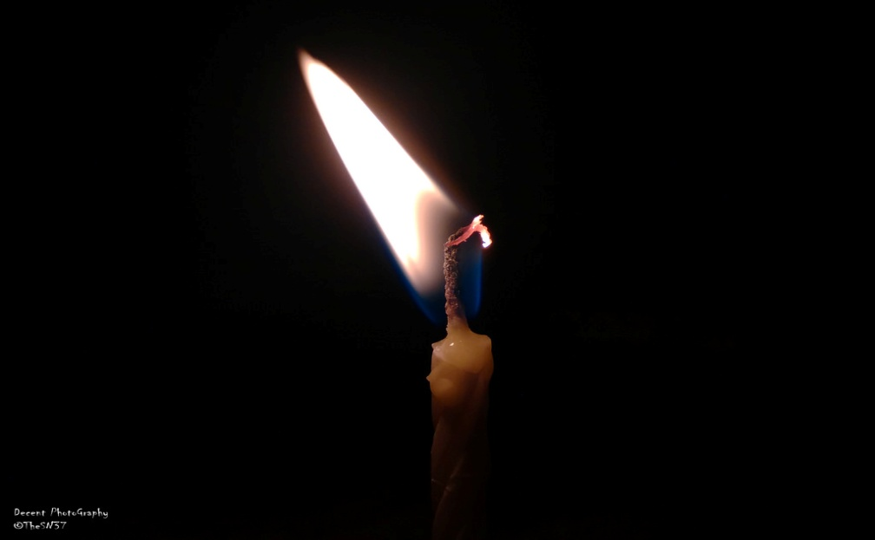
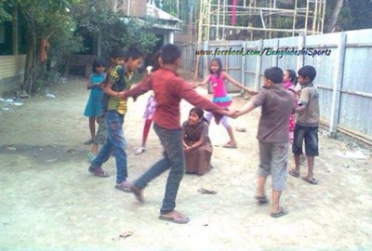
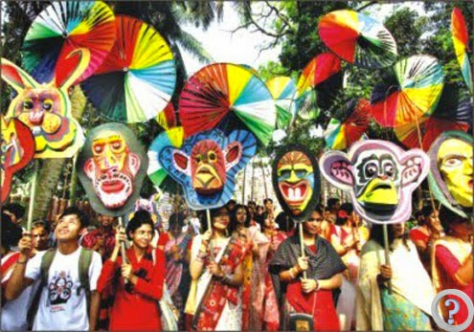
জগৎ জুড়ে যায় ছড়িয়ে
যায় ছড়িয়ে আলো আশার।
ভালোবাসার এই যে মেলা
এই যে মেলা ভাই - এর বোনের,

Slide 12
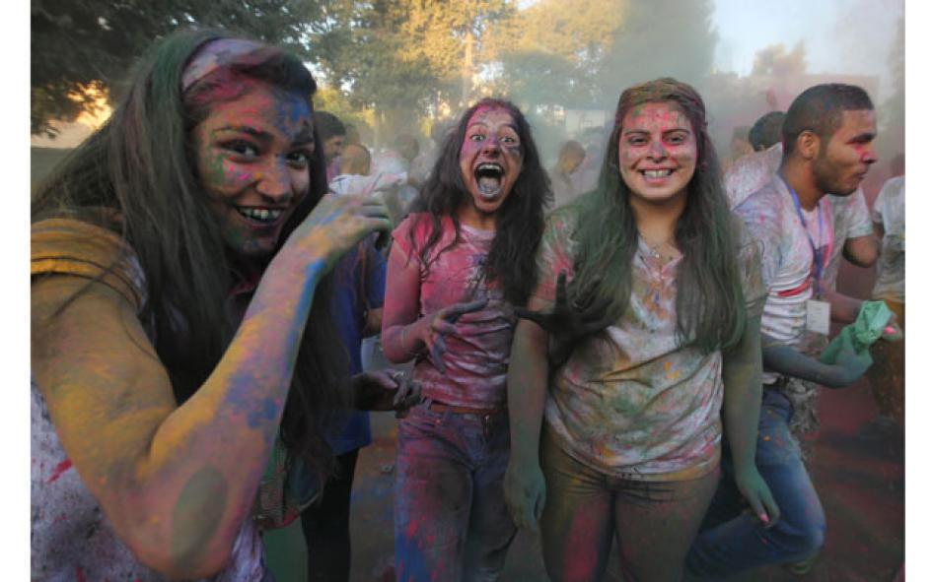
এই যে হাসি এই যে খুশি
এই যে প্রীতি লক্ষ মনের –
কচি সবুজ ভাই বোনদের
আপনি গড়া এই যে মেলা,
এই মেলাতে নিত্য চলে
আপন মনে একটি খেলা।

Slide 13
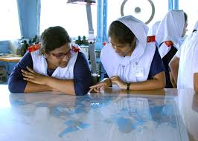
জোড়ায় কাজ
১। কবিতায় লক্ষ মনের প্রীতি বলতে কবি কী বুঝিয়েছেন ?
২। নিত্য শব্দের অর্থ কী ?

Slide 14
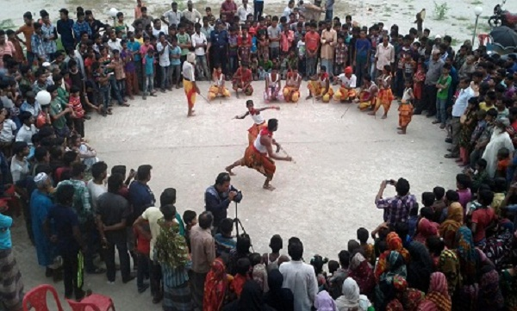
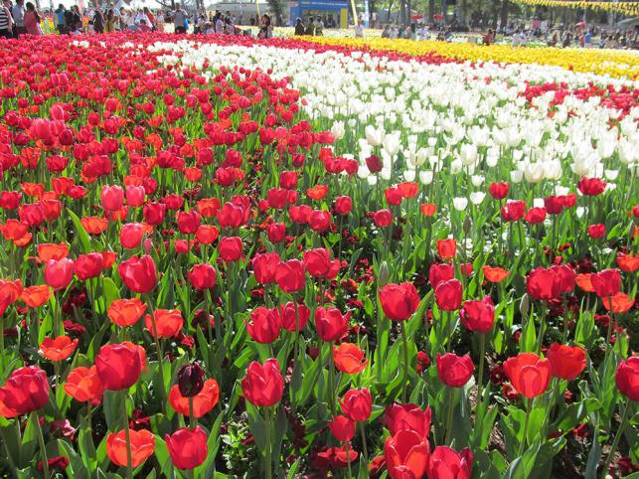
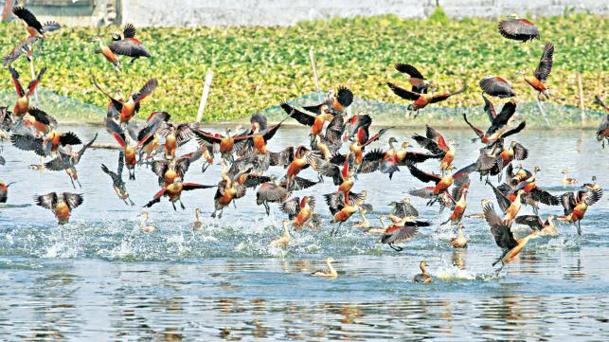
সারা বেলাই সেই এক খেলা
গড়বে নতুন একটি বাগান,
অনেক ফুল আর অনেক পাখি
সব পাখিদের আলাদা গান-
তার মাঝেই একটি সুরে
সবারই সুর যায় মিলিয়ে
এক দুনিয়া এক মানুষের
স্বপ্ন তারা যায় বিলিয়ে।

Slide 15
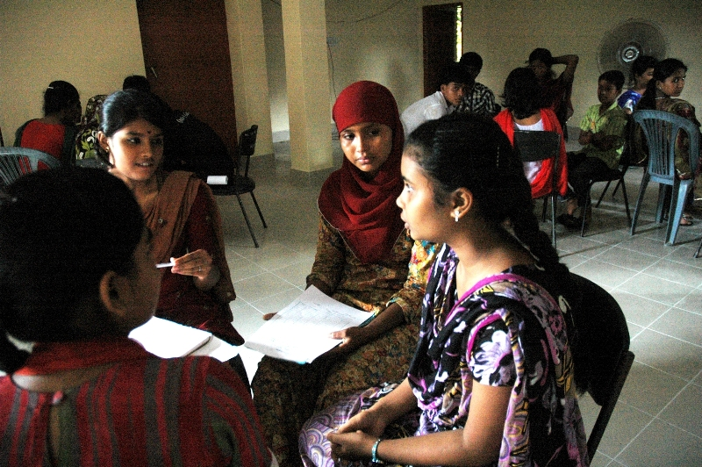
দলীয় কাজ
ক-দল
খ-দল
‘মেলা’- কবিতায় কবি ‘ভালোবাসার এই যে মেলা’ - বলতে কী বোঝাতে চেয়েছেন তা লিখ।

Slide 16
কবিতাটির মূলভাব
বিশ্বজুড়ে ছড়িয়ে রয়েছে নবীন প্রাণের আশার আলো। কচি সবুজ ভাইবোনদের হাসি খুশির মধ্যে লক্ষ লক্ষ সবুজ মনের স্নেহ প্রীতির প্রকাশ ঘটেছে যা দেশ কালের সীমানা ভেঙে অন্তরের ভালোবাসা দিয়ে গড়তে চাচ্ছে একটি সুন্দর জগৎ , সাজানো বাগানের মতো সুন্দর পৃথিবী। এ পৃথিবী সকল মানুষের জন্য এক ও অভিন্ন পৃথিবী। সব পাখির ভাষার মধ্যে যেমন এক ধরণের মিল আছে তেমনি সব শিশুদের মধ্যে একটা মিল আছে। পৃথিবীর সকল মানুষ একতাবদ্ধ হয়ে একটি বিবাদহীন পৃথিবী গড়ে তুলতে পারে।তখন মানব সমাজ হবে একটি পৃথিবীর একটি পরিবার। তবেই পৃথিবী হবে সুন্দর ।

Slide 17
মূল্যায়ন
১। ‘এই যে মেলা ভাই –এর বোনের’ - বলতে কবি কিসের মেলা বুঝিয়েছেন ?
ক) ভালোবাসার খ) তারার গ) জগতের ঘ) বৈশাখের
২। আকাশ জুড়ে কীসের মেলা?
ক) ফুলের খ) তারার গ) বৈশা্খের ঘ) চৈত্রের
৩। ‘গড়বে নতুন একটি বাগান ’ - বলতে কবি কী বলেছেন?
ক) একটি বাগান খ) একটি বাড়ি গ) একটি পৃথিবী ঘ) একটি ঘর
উত্তর : ১। ক) ভালোবাসার ২। খ) তারার ৩। গ) একটি পৃথিবী

Slide 18
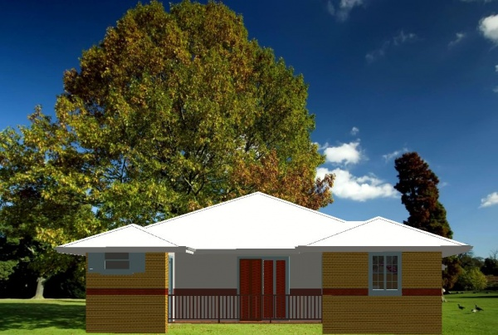
বাড়ির কাজ
‘মেলা’-কবিতাটিতে কবি ‘মেলা’ বলতে কী বুঝাতে চেয়েছেন তা লিখ।

Slide 19
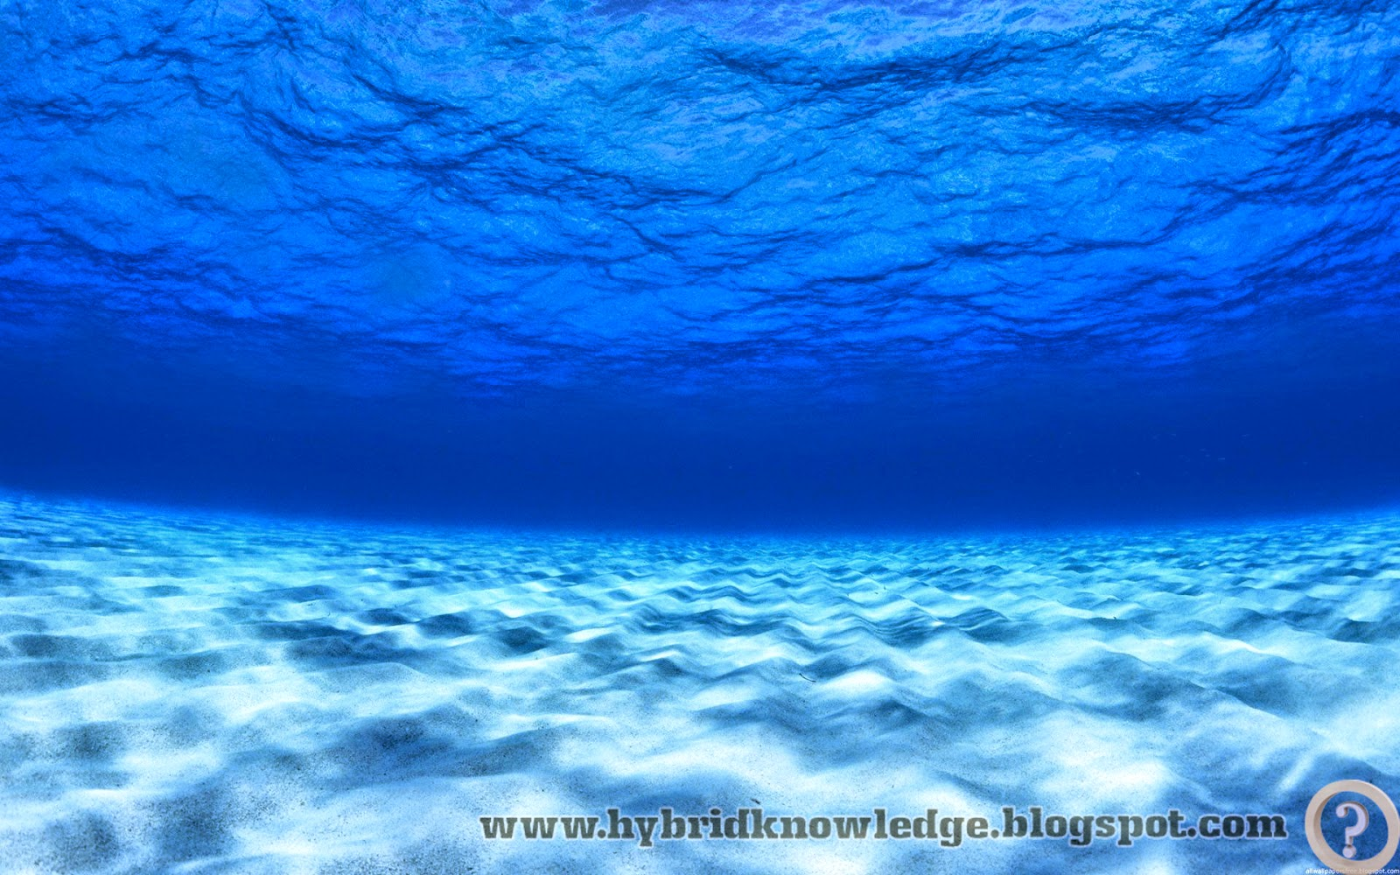
ধন্যবাদ সবাইকে

